Slide 1
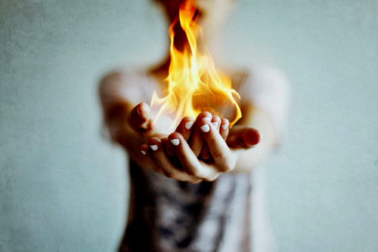
Marcinkevičiaus poemos ,,Prometėjas“ apibendrinimas, paskutinis žingsnis rengiantis rašiniui

Slide 2
Skaitydami citatas iš poemos, nusakykite jos temas

Slide 3
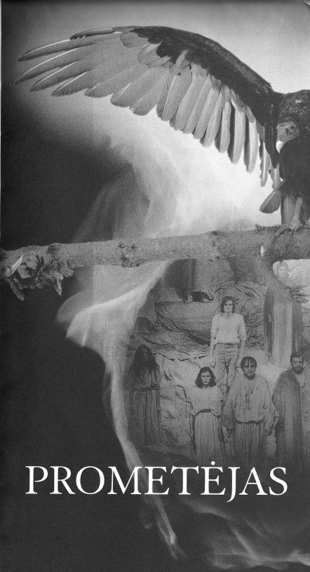
,,Ijo, žvaigždėtoji svajone mano!
Tu toldama artėji prie manęs.
<...>
Aš vėl myliu! Ir vandenį, ir žolę
Ir gyvulį ir paukštį ir šią uolą,
Kuri yra GYVENIMAS, - visi,
Visi mes džiaugsmo ir kančios grandinėm
Prikaustyti prie jos , tik tamsoje
Nematom ir nemylim vienas kito.“

Slide 4
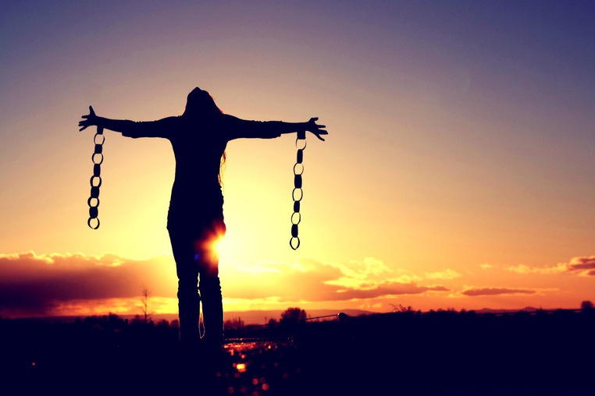
,,Mažyti, gležnas ir trapus daigeli,
Vadinamas žmogum! O kaip tave
Apsaugoti, apginti ir išauginti?“

Slide 5
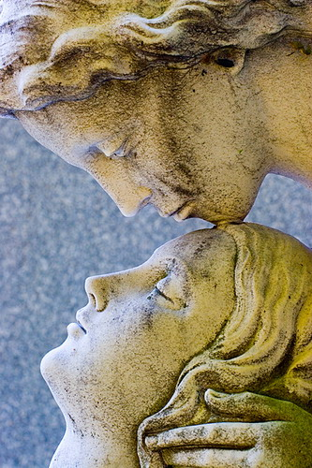
,,Abu mus baudžia už ištikimybę,
Už tai, kad savo kūno ir širdies
Nepardavėm už avį ar už ožką
Matai, žmogus nuo vergo tuo ir skirias,
Kad jis pats sau liepia, ir įsako.“

Slide 6
Temos
Vidinė žmogaus laisvė
Meilė
Draugystė – išdavystė
Pasiaukojimas
Veidmainystė
Žmogiškumo išbandymas
Nekaltojo pasmerkimas (Biblijinės sąsajos)

Slide 7
UGNIES ĮVAIZDŽIAI
112psl. Vadovėlyje
Nusibraižykite minčių saulę, debesį ar...

Slide 8
ANTIKOS / ŠIUOLAIKINĖ DRAMA
Struktūra
Kalbėjimo maniera
Choras
Mito interpretavimas
Panašumai | Skirtumai

Slide 9
ANTIKOS / ŠIUOLAIKINĖ DRAMA
Panašumai | Skirtumai
Struktūra: prologas, epeisodijai, eksodas, choro giesmių strofos ir antistrofos | Choras veikia pačioje dramoje, nėra tik stebėtojas
Choras komentuoja veiksmą | kūrinio personažams skiriamas vaidinimą vaidinančių ir jį stebinčių, komentuojančių žiūrovų statusas.
Poetiškas, iškilmingas kalbėjimo būdas | teatro teatre situacija - Pakilus scenos uždangai, Okeanas atveda į sceną savo dukteris — chorą ir, kaip stropus režisierius, pradeda spektaklio repeticiją.
Mitas priimamas kaip pasaulio sukūrimo, tvarkos aiškinimas, duotybė, paveldas. | Reikalauja mąstančio, nesusitapatinančio su herojais, virš kasdienybės sugebančio pakilti žmogaus žvilgsnio

Slide 10
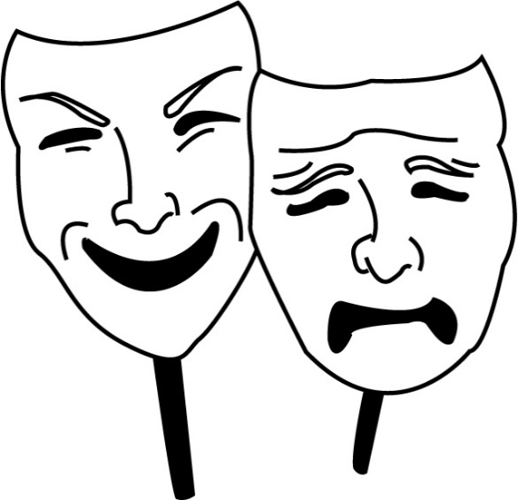
Veidmainiai herojai arba, gyvenimas tai - teatras
Teatras teatre išryškina gyvenimo-teatro moralinį dvilypumą, vyraujantį ir valdovo Dzeuso charakteryje.

Slide 11
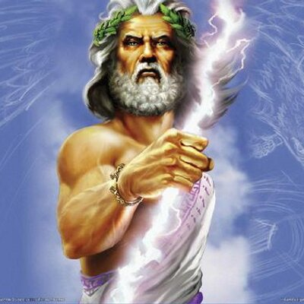
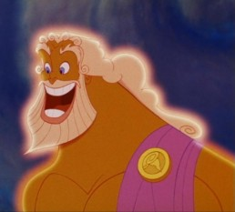
Stilius
Gretinamas arba supriešinamas aukštasis tragedijos ir žemasis farso stilius
atskleidžia įvairiapusę žmogaus būties problematiką.

Slide 12
Išaukštinama mąstančio ir kuriančio žmogaus galia
Tema: Laisvės vertė
Problema:
Kodėl nekaltai nuteisiamas Prometėjas?
Kokią kainą reikia užmokėti už laisvę?
Pagrindinė mintis:
Net ir sukaustytas grandinėmis, įkalintas žmogus, gali būti laisvas savo dvasia.
Fizinė kančia atveria supratimą, kad tavo minčių sukaustyti niekas negali, nes jos priklauso tik tau vienam.

Slide 13
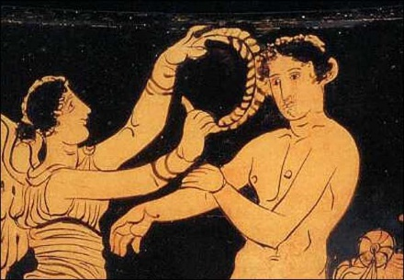
,,Mituose užfiksuoti herojų veikimo modeliai „užpildomi“ šių dienų žmogui artima elgesio ir mąstymo motyvacija, nes „mitas, kaip tuščia antikinė vaza, turi būti pripiltas mūsų dienų, mūsų žmogaus, mūsų tikrovės ir konfliktų“.

Slide 14

Rašinių temos
1. Ugnies įvaizdžiai Justino Marcinkevičiaus poemoje ,,Prometėjas“
2. Parašykite laišką Prometėjui, jame išdėstykite, kaip supratote jo likimą, vardan ko jis pasiaukojo, ką atrado. Papasakokite, kaip siūlote ,,apsaugoti, apginti ir išauginti žmogų“
3. Remdamiesi poema ,,Prometėjas“ pagrįskite arba paneikite: žmogus nusipelno laisvės.

